Slide 1
RAPPEL
HEM 2024-2025

Slide 2
Qu'est-ce que UML ?
Définition : UML (Unified Modeling Language) est un langage de modélisation standardisé utilisé pour spécifier, visualiser, construire et documenter les artefacts d'un système logiciel.

Slide 3
Origines de UML
Années 1990 : La montée des langages de modélisation orientés objet
Avant l'apparition d’UML, il existait plusieurs méthodes de modélisation orientées objet qui étaient utilisées de manière indépendante par les développeurs. Parmi les méthodes les plus populaires, on peut citer :
OMT (Object Modeling Technique) de James Rumbaugh.
Booch Method de Grady Booch.
OOA/OOD (Object-Oriented Analysis and Object-Oriented Design) de Ivar Jacobson.
Ces différentes approches avaient des objectifs similaires mais des notations et concepts légèrement différents, ce qui entraînait une fragmentation dans la manière dont les systèmes orientés objet étaient modélisés.

Slide 4
Évolution de UML
1995 : Naissance de UML (Unified Modeling Language)
1997 : UML 1.0 et adoption par OMG
Versions ultérieures
UML 2.0 (2005)
UML 2.x

Slide 5
Adoption de UML dans l’industrie du logiciel
Standardisation et universalité
Utilisation dans les projets de développement
Support des méthodologies agiles
Impact dans l’ingénierie logicielle

Slide 6
Évolution continue et tendances futures
Aujourd'hui, UML continue d'évoluer, avec des mises à jour régulières pour s’adapter aux nouvelles tendances du développement, telles que les microservices, le cloud computing, ou encore l’intelligence artificielle.
Des outils modernes comme Enterprise Architect, Visual Paradigm, et Lucidchart continuent de supporter UML, tout en intégrant des fonctionnalités avancées pour faciliter la modélisation dans des environnements complexes et interconnectés.

Slide 7
Pourquoi utiliser UML ?
Importance dans la gestion des systèmes complexes.
Communication facilitée entre les membres de l’équipe.
Documentation visuelle et standardisée des systèmes.
Aide à la détection des erreurs et amélioration de la qualité du code.

Slide 8
Présentation des domaines d'application d'UML
Utilisation dans les systèmes orientés objets.
Intégration avec différentes méthodologies de développement (agile, cascade, etc.).
Importance dans la conception et la maintenance de systèmes informatiques.

Slide 9
Vue d'ensemble des différents diagrammes UML
Classification des diagrammes UML
Diagrammes structurels (statics)
Diagrammes comportementaux (dynamics)
Diagrammes d’interaction

Slide 10
Diagrammes structurels (statics)
Diagramme de classes : Représentation des relations entre classes et objets.
Diagramme d'objets : Instances d'objets et relations.
Diagramme de composants : Architecture modulaire du système.
Diagramme de déploiement : Infrastructure physique (serveurs, réseaux).

Slide 11
Diagrammes comportementaux (dynamics)
Diagramme de cas d’utilisation : Interactions utilisateur-système.
Diagramme de séquence : Communication entre objets dans un scénario particulier.
Diagramme d’activités : Flux de travail dans un processus.
Diagramme d’états : Modélisation des états d’un objet et transitions.

Slide 12
Diagrammes d’interaction
Diagramme de communication : Interaction entre objets en se concentrant sur les relations.
Diagramme de timing : Évolution des états d’un objet dans le temps.

Slide 13
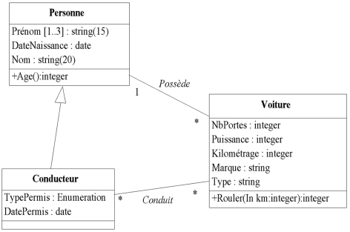
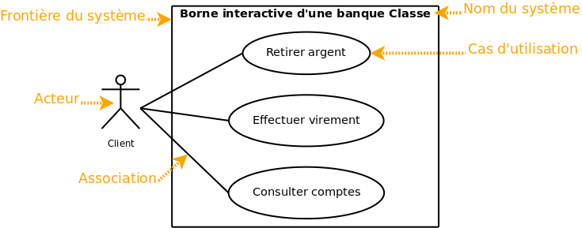
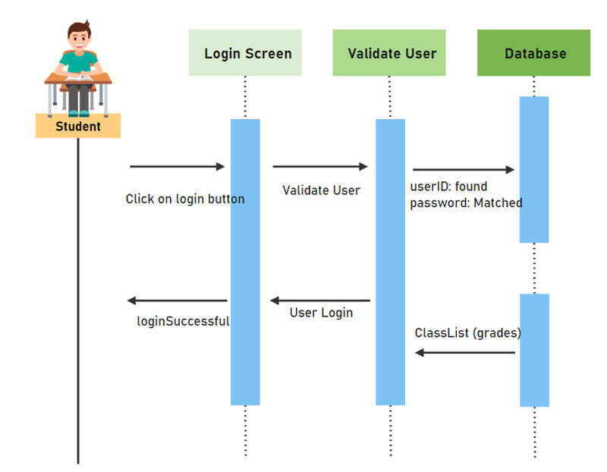
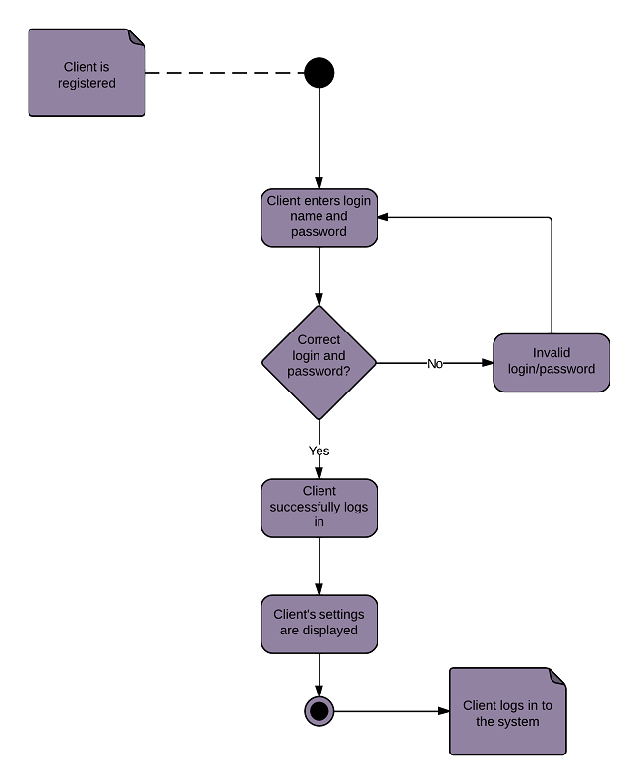
Exemples de systèmes simples modélisés avec UML

Slide 14
Outils UML disponibles
Présentation des outils UML couramment utilisés :
Outils gratuits : StarUML, Lucidchart, Modelio, autreeee etc.
Outils commerciaux : Enterprise Architect, IBM Rational Software Architect, Visual Paradigm,PowerAMC etc.

